Slide 1
KPL 16 ja 17
Suomi 1950- ja 1960-luvulla

Slide 2
KPL 16
sodan jälkeen: Suomi saatava kuntoon
→ TEOLLISUUS (sotakorvausten maksaminen teollisuustuotteina)
→ PIENTILAT (evakoille ja rintamamiehille maata, rintamamiestalo)
arvot: ahkeruus, työnteko, perhe

Slide 3
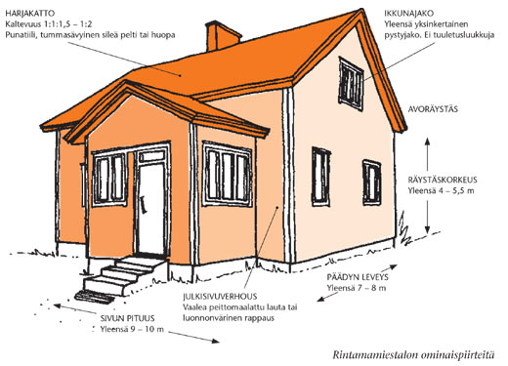
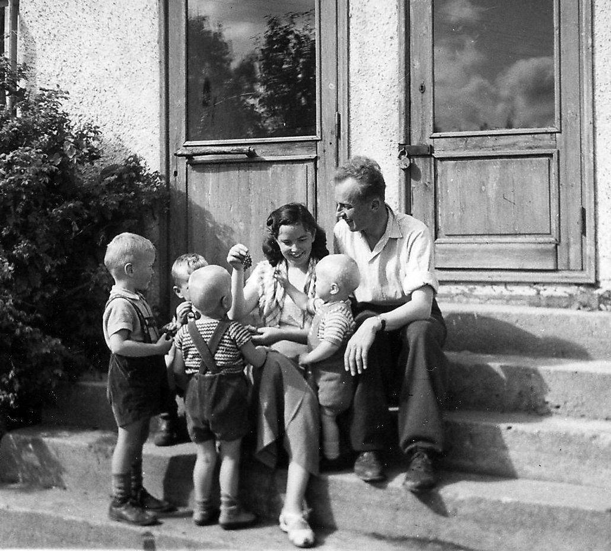
KOTI JA PERHE
KODINPERUSTAMISLAINAT JA VEROHELPOTUKSET PERHEILLE

Slide 4
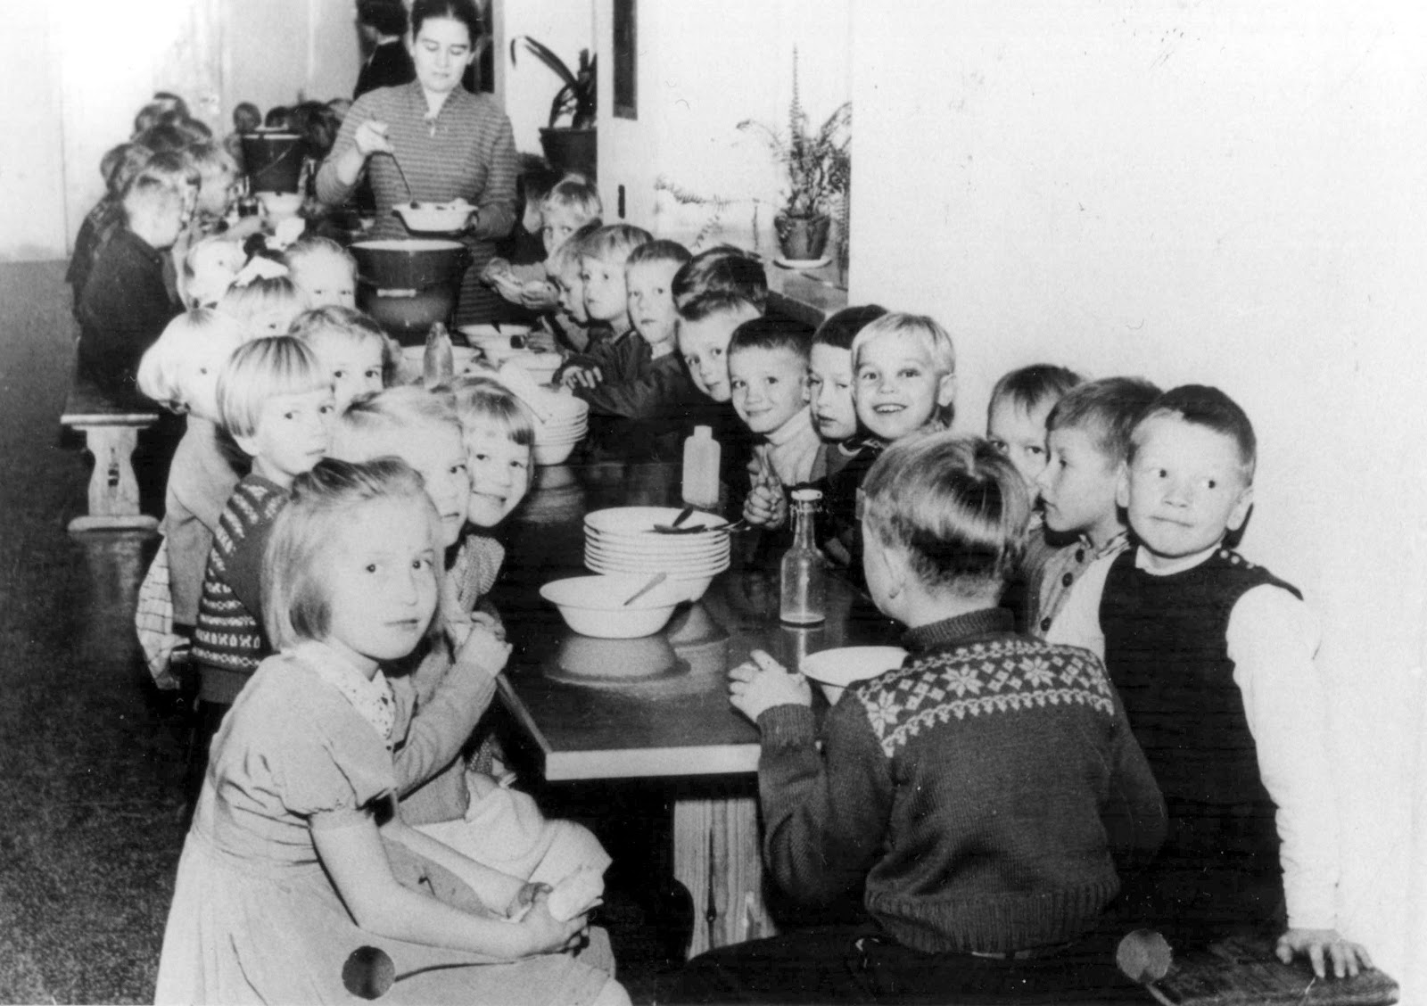
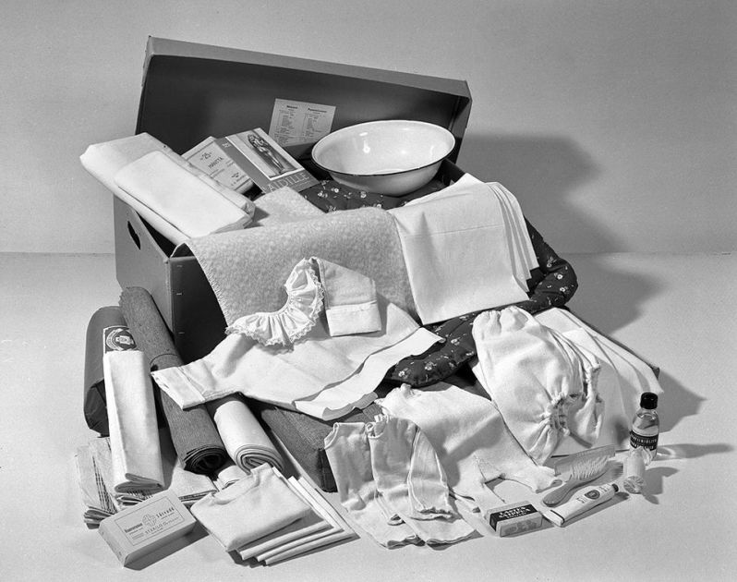
UUDISTUKSIA
LAPSILISÄT
ÄITIYS- JA LASTENNEUVOLAT, ÄITIYSPAKKAUS
KOULURUOKA

Slide 5
KPL 17
1960-luvulla suomalaiset muuttavat maaseudulta kaupunkiin
1960-1970-luvun taitteessa Ruotsiin
→ ELINKEINORAKENTEEN MUUTOS: teollisuus ja palvelut
→ MAATALOUS EI KANNATTANUT: liikatuotanto, koneellistuminen

Slide 6
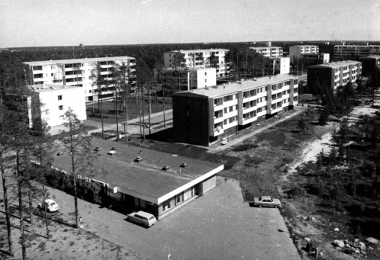
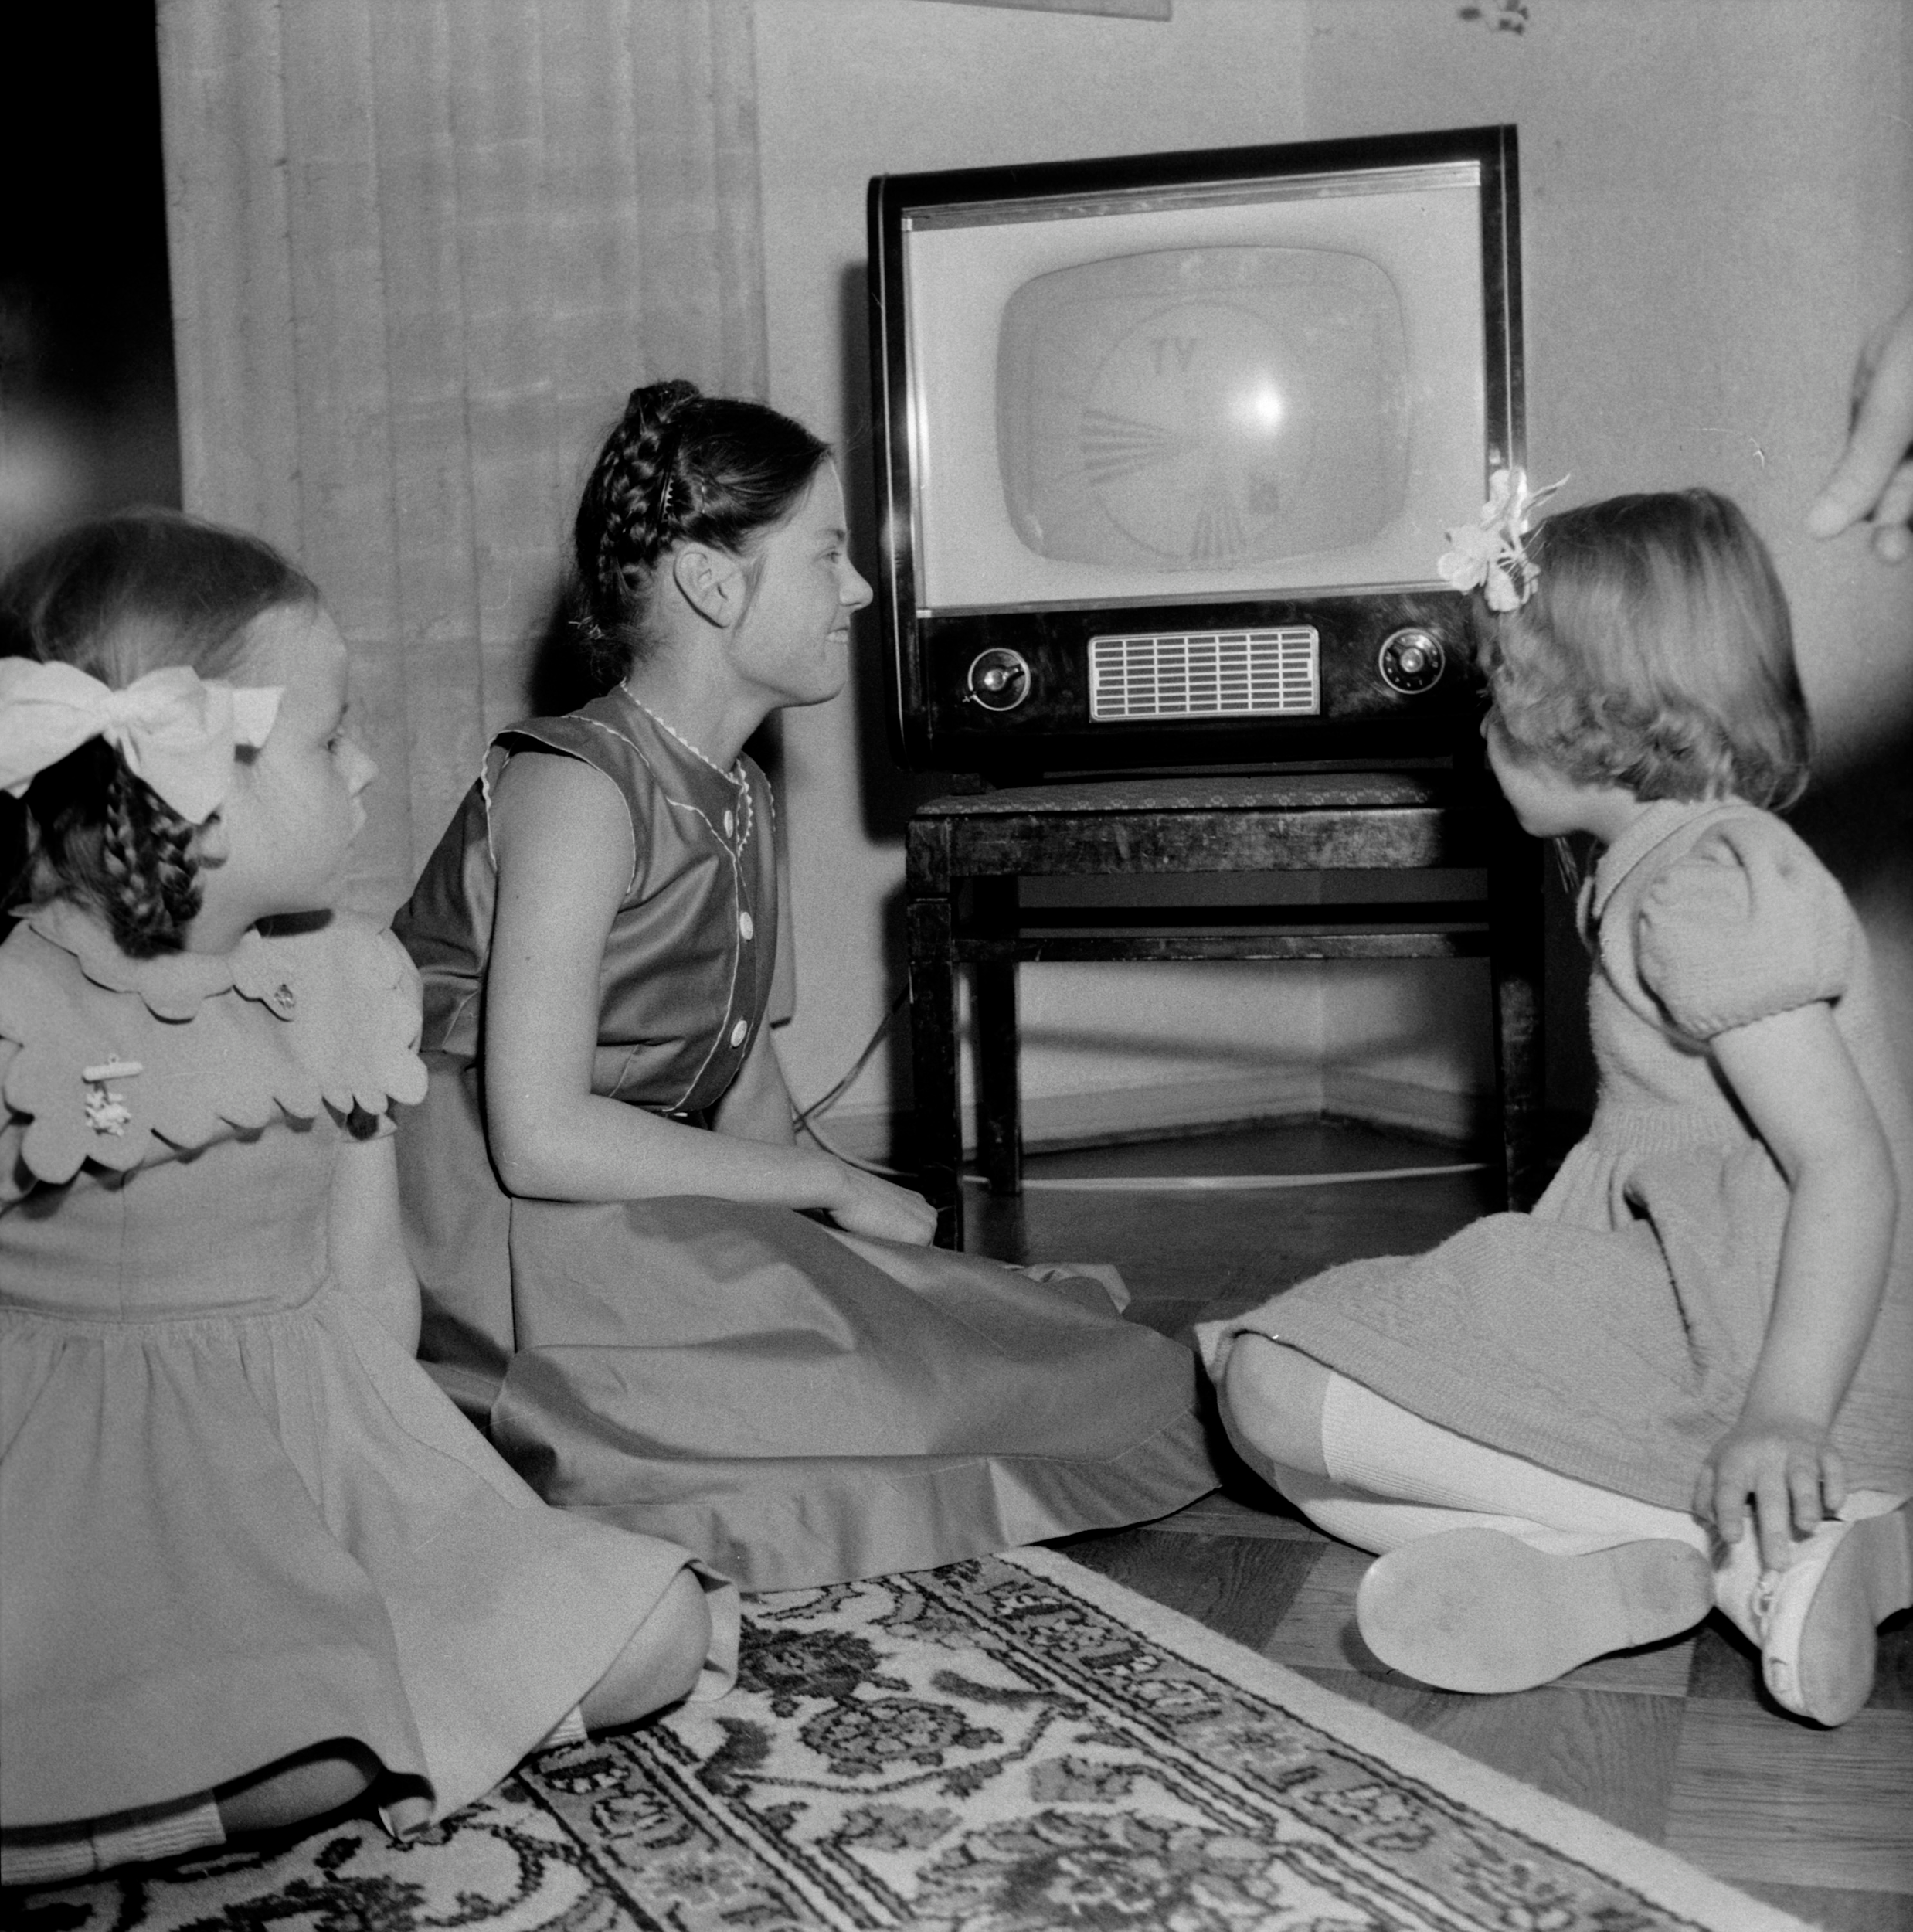
KAUPUNKIMAINEN ELÄMÄNTAPA
kerrostalolähiöt: sisäwc, kylpyhuone
elintason nousu
televisio, uudet kodinkoneet, auto
vapaa-ajan harrastukset, matkustaminen

